Slide 1
BROJ PI
Viktorija Zornjak, OŠ Pušća

Slide 2
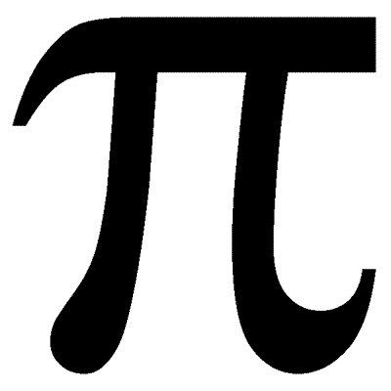
SVE O PI
π ≈ 3,14
Pi ili π je matematička konstanta
odnos opsega i promjera kruga
U praksi se piše malim grčkim slovom π a u hrvatskom jeziku je pravilno pisati i pi.

Slide 3
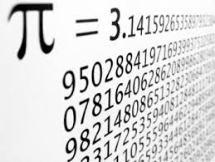
Pi se održava 14. ožujka (3 MJESECU)
Dosadašnji rekord bio je 22 bilijuna decimala.
Pi je također poznat i kao Arhimedova konstanta
Približan broj pi je 3,14

Slide 4
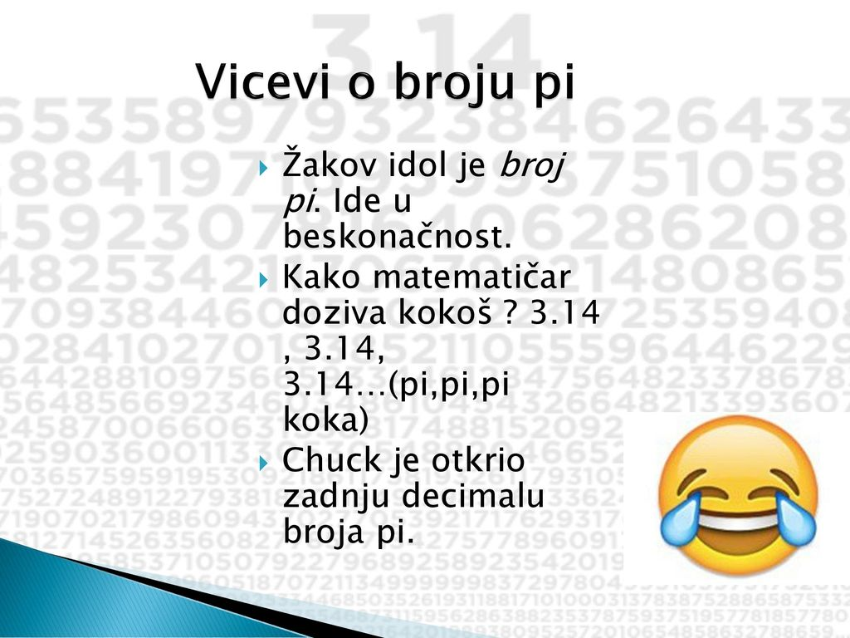
Pi je iracionalan broj i nemoguće ga je prikazati kao razlomak.
Numerička vrijednost pi zaokružena na 64 decimalna mjesta:
  π ≈ 3,14159 26535 89793 23846 26433 83279 50288 41971 69399 37510 58209 74944 5923
Konstanta π je iracionalan broj koji se ne može definirati omjerom dva cijela broja.
to je 1761. godine dokazao Johann Heinrich Lambert.

Slide 5
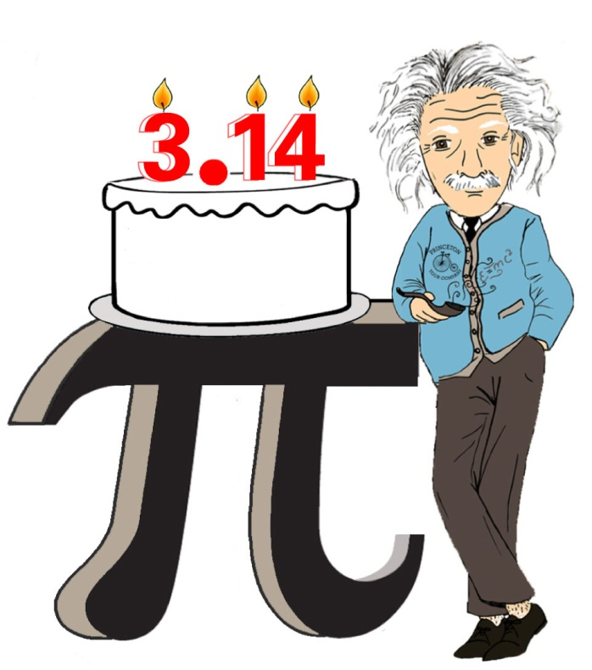
Zanimljivosti vezane za broj Pi su mnoge pa tako za broj Pi, neki ljudi vjeruju da pi sadržava odgovore na pitanja o beskonačnosti svemira.
Na dan broja π 1879. godine rođen je Albert Einstein, a 2018. umro Stephen Hawking.

Slide 6
Sve podatke o broju pi uzela sam iz wikipedije.
KRAJ
Hvala na pažnji

